Slide 1
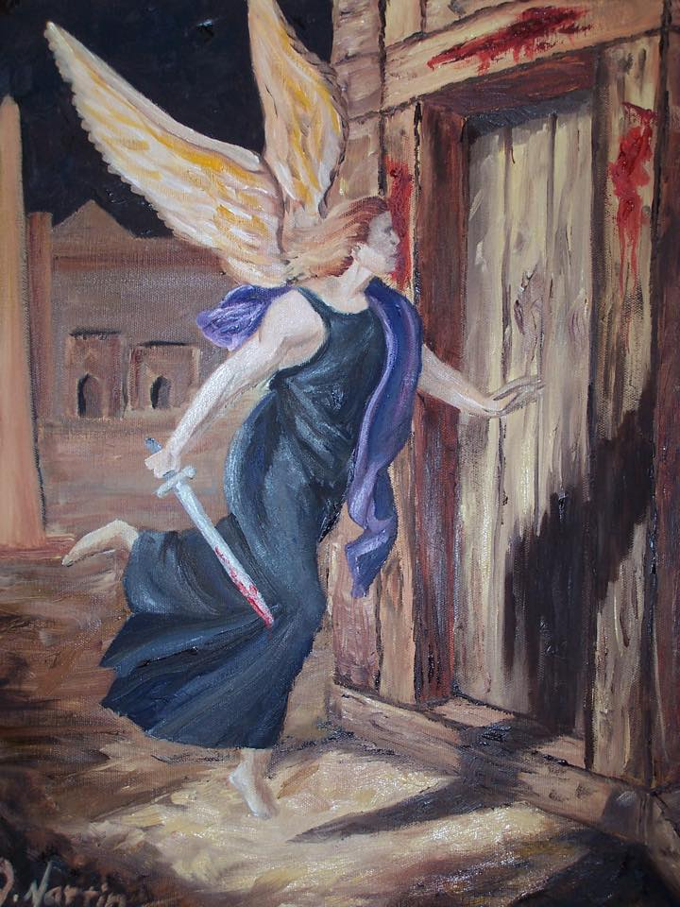
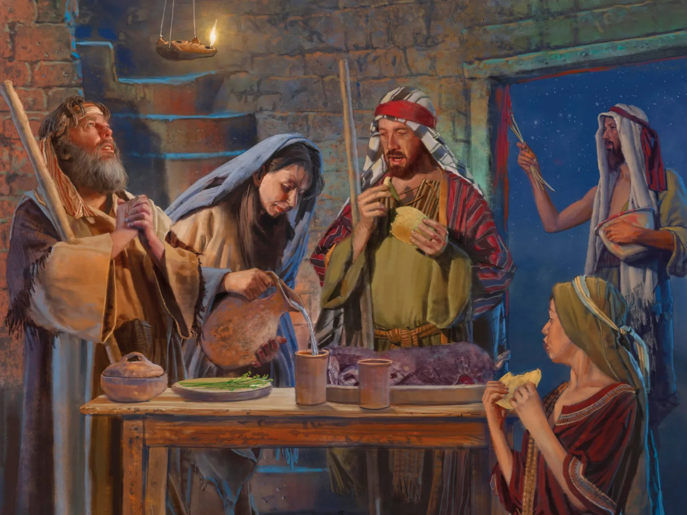
PRVNÍ VELIKONOCE
Lekce 5 od 27. července do 2. srpna 2025

Slide 2
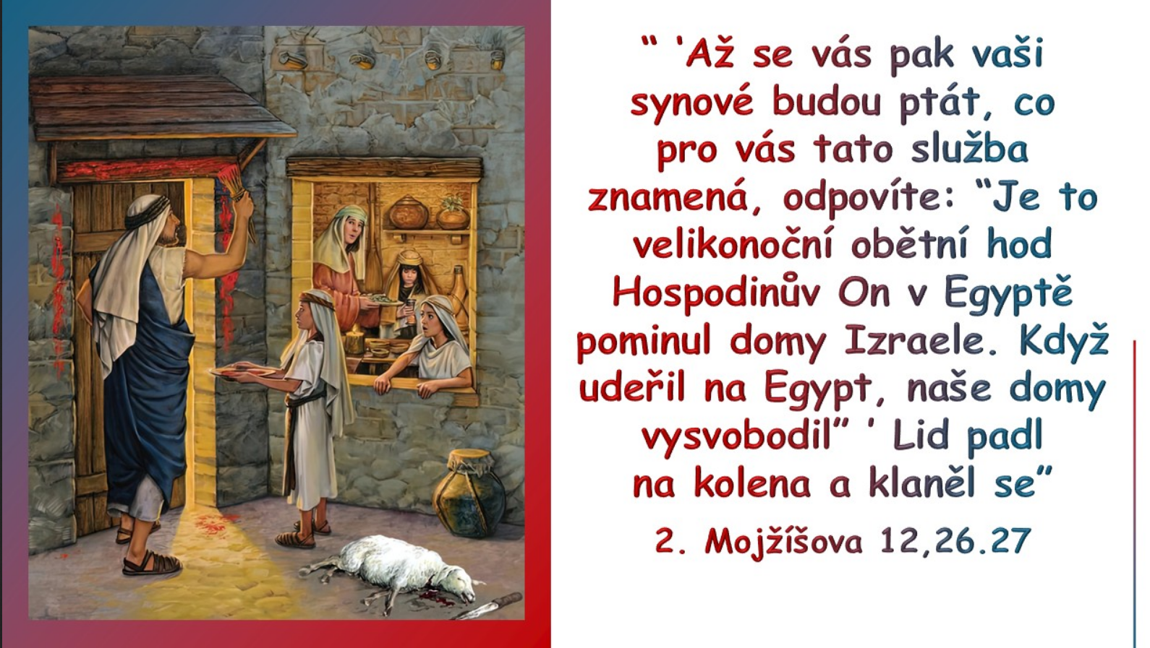

Slide 3
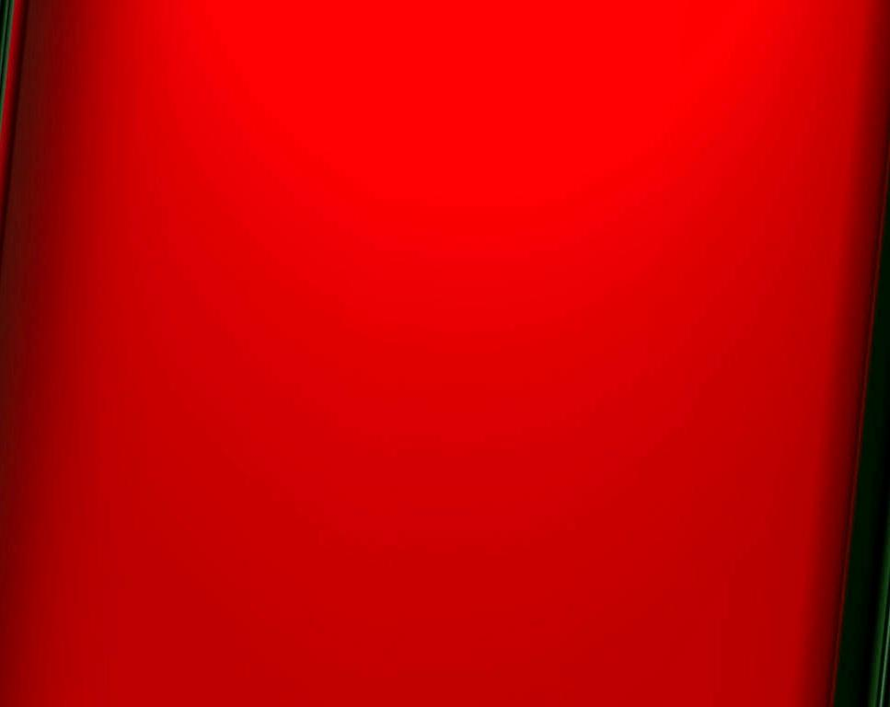
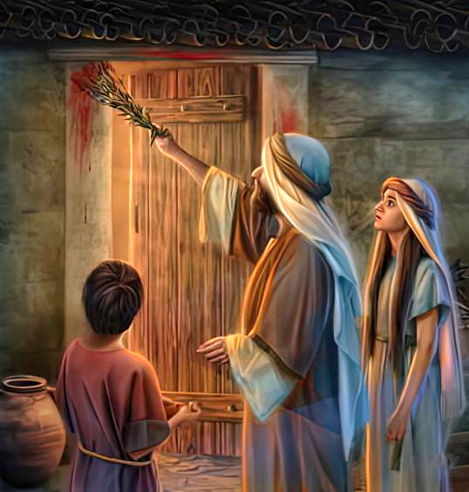
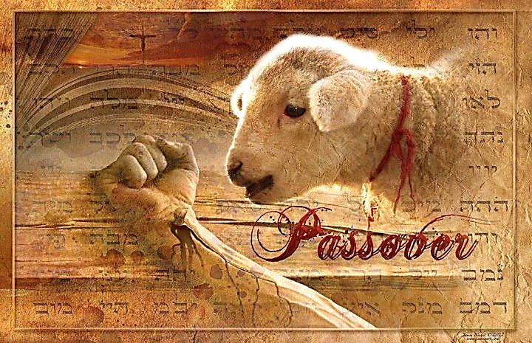





Desátá rána postihla v Egyptě každou rodinu, která odmítla následovat Boží pokyny. Neboť to nepřišlo náhle, nýbrž to bylo oznámeno mnoho dní předem.
Byla to vlastně zkouška víry. Tu noc nemusel nikdo zemřít. Každý měl možnost zachránit život svému prvorozenému.
Pouze beránek byl odsouzen k záhubě. On sám musel zemřít. Pouze jeho krev by donutila Ničitele projít kolem. Proč? Protože JEN KRISTUS ZACHRAŇUJE. A to si měli připomínat z generace na generaci... dokud nepřijde.
Ještě jedna rána (2. Mojžíšova 11)
Pascha (2. Mojžíšova 12,1-16)
Krev a kvas (2. Mojžíšova 12,17-23)
Předávání pochodně (2. Mojžíšova 12,24-28)
Boží soud (2. Mojžíšova 12,29.30)

Slide 4


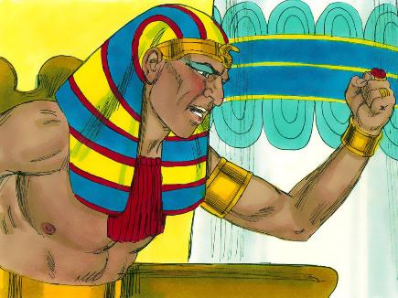
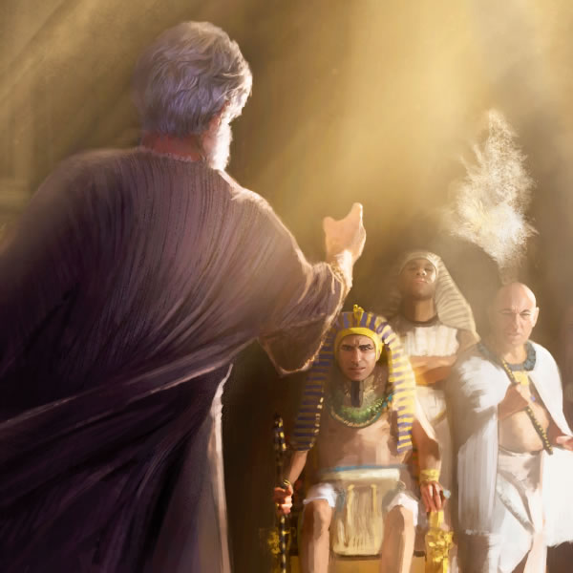
JEŠTĚ JEDNA RÁNA
“Hospodin řekl Mojžíšovi: ´Ještě jednu ránu uvedu na faraóna a na Egypt. Potom vás odtud propustí, nadobro vyhostí, přímo vás odtud vyžene´” (2. Mojžíšova 11,1)
Nadešel čas Božího soudu (2. Mojžíšova 12,12):
Po třech dnech tmy se faraón na Mojžíše rozhněval a zakázal mu vrátit se do paláce (2. Mojžíšova 10,28). Mojžíš však nemohl tento příkaz uposlechnout, protože v sázce byl život faraónova prvorozeného syna. Ve své roli "boha" pro faraóna (2. Mojžíšova 7,1) ho musel varovat před tím, co se chystá udělat (Amos 3,7).
Pro pyšné, arogantní a vykořisťovatelské: trest a povinnost vrátit to, co bylo vydíráno
(2. Mojžíšova 11,4-5)
Pro ty, kdo jsou poslušní Božích přikázání: aby přehlédl trest a byli vysvobozeni
(2. Mojžíšova 11,7.8)
Byl to Mojžíš, kdo vyšel od faraóna rozhněvaný. Hněval se na svou tvrdohlavost a na následky svého rozhodnutí. Navzdory úctě k Mojžíšovi mnoho Egypťanů odmítlo toto varování uposlechnout (2. Mojžíšova 11,3).

Slide 5


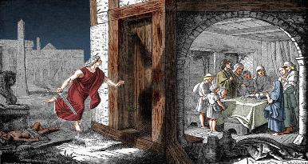
PASCHA
“Vyhlaste celé pospolitosti: ´Desátého dne tohoto měsíce si každý vezmete beránka podle svých rodů, beránka na rodinu´” (2. Mojžíšova 12,3)
Bůh jim podrobně vysvětlil, co museli udělat, aby jr mohl Ničitel “pasase” (pesáj, passover) minout, a prvorozený nezemřel:
Desátého dne měli oddělit jednoho Beránka bez vady na rodinu nebo na několik rodin (2. Mojžíšova 12,3-5).
Dne 14. října při západu slunce ho měli obětovat
(2. Mojžíšova 12,6)
Museli krví potřít sloupky a veřeje dveří (2. Mojžíšova 12,7)
Měli jíst celé pečené maso s nekvašenými chleby a hořkými bylinami
(2. Mojžíšova 12,8-10)
Protože ho snědli ve spěchu, museli být oblečeni a připraveni k odchodu
(2. Mojžíšova 12,11)
Až vyjdou z Egypta, měli po sedm dní jíst nekvašené chleby
(2. Mojžíšova 12,15)
Bůh připravil svůj lid, aby pochopil Jeho milost a uctíval Ho (2. Mojžíšova 12,27b).

Slide 6

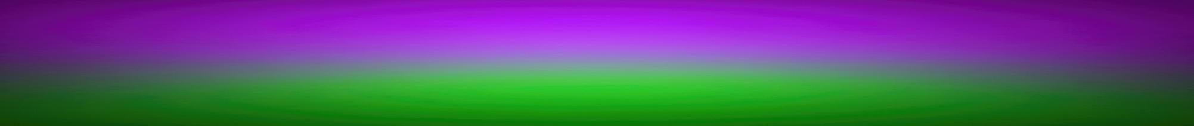
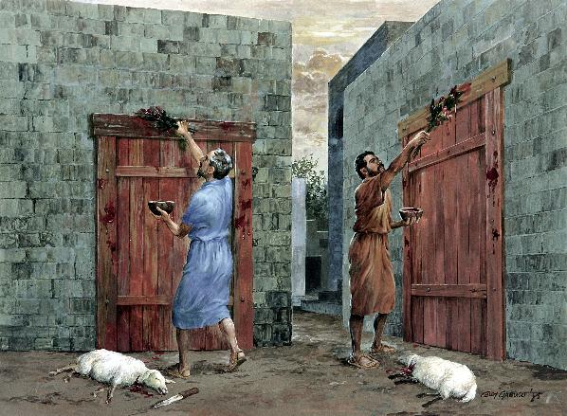
KREV A KVAS
“Mojžíš svolal všechny izraelské starší a řekl jim: ´Jděte si vzít kus z bravu podle vašich čeledí a zabijte velikonočního beránka´” (2. Mojžíšova 12,21)
14. února hrály při obřadu rozhodující roli dva živly: krev a kvas.
Měli odstranit kvas ze svých domů a upéct chléb bez něj (nekvašený chléb). Protože odchod byl bezprostřední, neměli by ve svých raných fázích žádný kvas (2. Mojžíšova 12,17-20). Tento kvas je symbolem hříchu a nekvašený chléb symbolizuje nový život v Kristu Ježíši (1 . list Korintským 5,6-8; 2. list Korintským 5,17).
Krev byla spásným prvkem. Představovala Ježíšovu krev – kterou prolil na kříži – aby při soudu Bůh "přehlédl" naše odsouzení
(1. list Janův 1,7; 2,1.2).
Yzop, kterým měla být pokropena krev (2. Mojžíšova 12,22), je symbolem očištění od hříchu (Žalm 51,7).

Slide 7

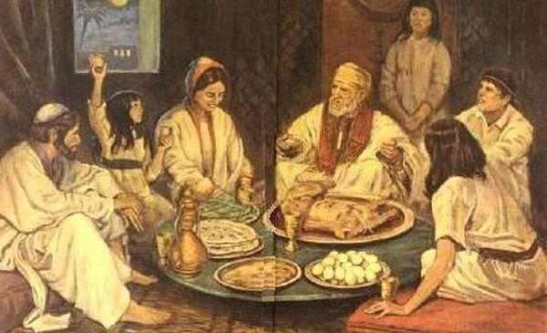
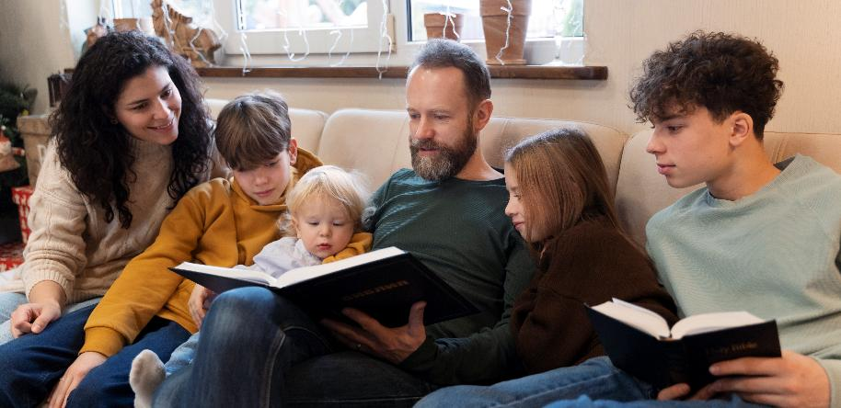
PŘEDÁVÁNÍ POCHODNĚ
“Dbejte na toto ustanovení. To je provždy platné nařízení pro tebe i pro tvé syny” (2. Mojžíšova 12,24)
Ještě předtím, než je Bůh vyvedl z Egypta, učil hebrejské rodiny, aby si uchovaly svou historii tím, že ji každý rok vyprávěly svým dětem (2. Mojžíšova 12,24-27).
Velikonoce měly být od té doby rodinným svátkem. Příležitost pro rodiče, aby předali poznání Boha svým dětem.
Příběh vysvobození měl být vysvětlen podrobně a v první osobě (5. Mojžíšova 26,5-9).
V tom spočívá pro nás zcela zvláštní učení. Svou víru musíme předávat svým dětem. Musíme jim vyprávět o tom, co Bůh učinil nejen v dějinách, ale i v našich vlastních životech. Máme se s nimi klanět a uctívat (2. Mojžíšova 12,27).

Slide 8
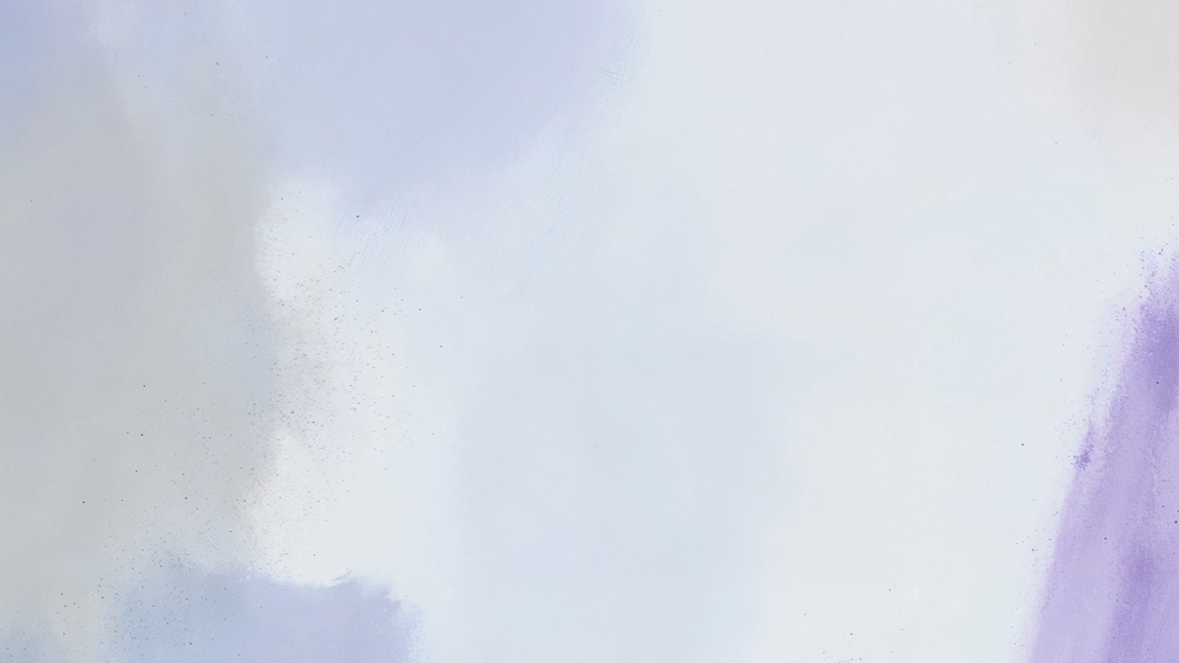
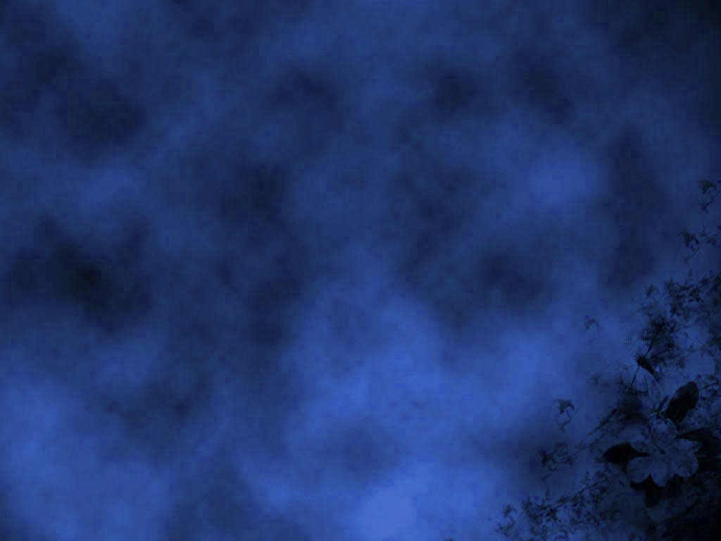
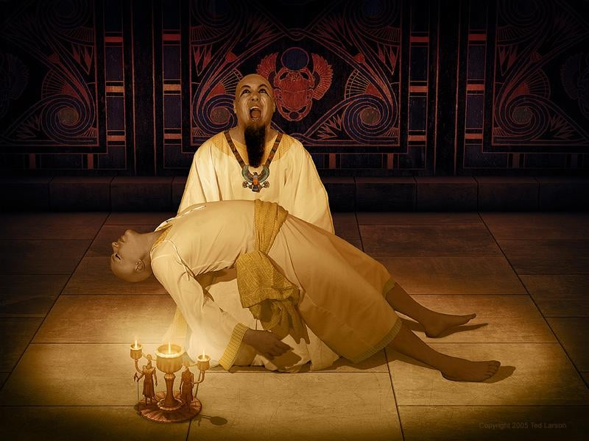
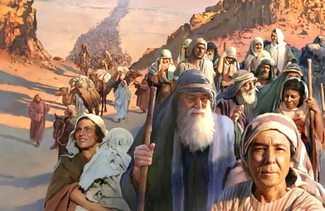
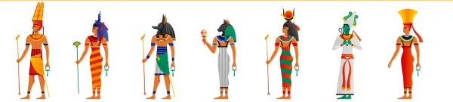
BOŽÍ SOUD
“Když nastala půlnoc, pobil Hospodin v egyptské zemi všechno prvorozené, od prvorozeného syna faraóna, který seděl na jeho trůnu, až po prvorozeného syna zajatce v žalářní kobce, i všechno prvorozené z dobytka” (2. Mojžíšova 12,29)
Faraón nařídil, aby byly všechny hebrejské děti bez výjimky zabity (2. Mojžíšova 1,22). Bůh určil podmíněnou smrt pouze pro prvorozené (2. Mojžíšova 12,29). V každém domě, jejichž veřeje dveří nebyly pomazány beránkovou krví, byl alespoň jeden mrtvý (2. Mojžíšova 12,30).
Boží soudy dopadly v plné síle na egyptské bohy, jejichž představitelem byl faraón (2. Mojžíšova 12,12).
Žádný egyptský bůh nevztáhl ruku na pomoc, ani faraón nemohl udělat nic, aby zabránil katastrofě.
Stejně jako faraon, i náš hřích může negativně ovlivnit druhé. Ale stejně jako v případě Mojžíše, naše věrnost a neochvějnost může zachránit mnohé.

Slide 9

“Bylo jim přikázáno, aby se oddělili od Egypťanů i se svými syny a shromáždili se ve svých vlastních domech, neboť kdyby byl někdo z Izraelitů nalezen v domech Egypťanů, padl by do rukou anděla ničitele. Bylo jim také přikázáno, aby slavili svátek Pesach jako ustanovení, že když se jich jejich synové zeptají, co taková služba znamená, budou jim vyprávět o svém podivuhodném zachování v Egyptě, když anděl ničitel vyšel v noci, aby zabil prvorozené lidi a prvorozené ze zvířat, procházel nad jejich domy a nezemřel ani jeden z Hebrejů, který by měl znamení velikonočního beránka. krev na jejich veřejích. […] Prosili, aby směli jít se svými rodinami do domů Izraelitů té hrozné noci, kdy se Boží anděl chystal zabít prvorozené z Egypťanů. Byli přesvědčeni, že jejich bohové, které uctívali, nemají žádné vědění ani moc, aby je zachránili nebo zničili. […] Izraelité vítali věřící Egypťany ve svých domovech”
E. G. W. : Duchovní dary svazek 3 strana 223 – neautorizovaný překlad: Ivo Kapec)

